Slide 1
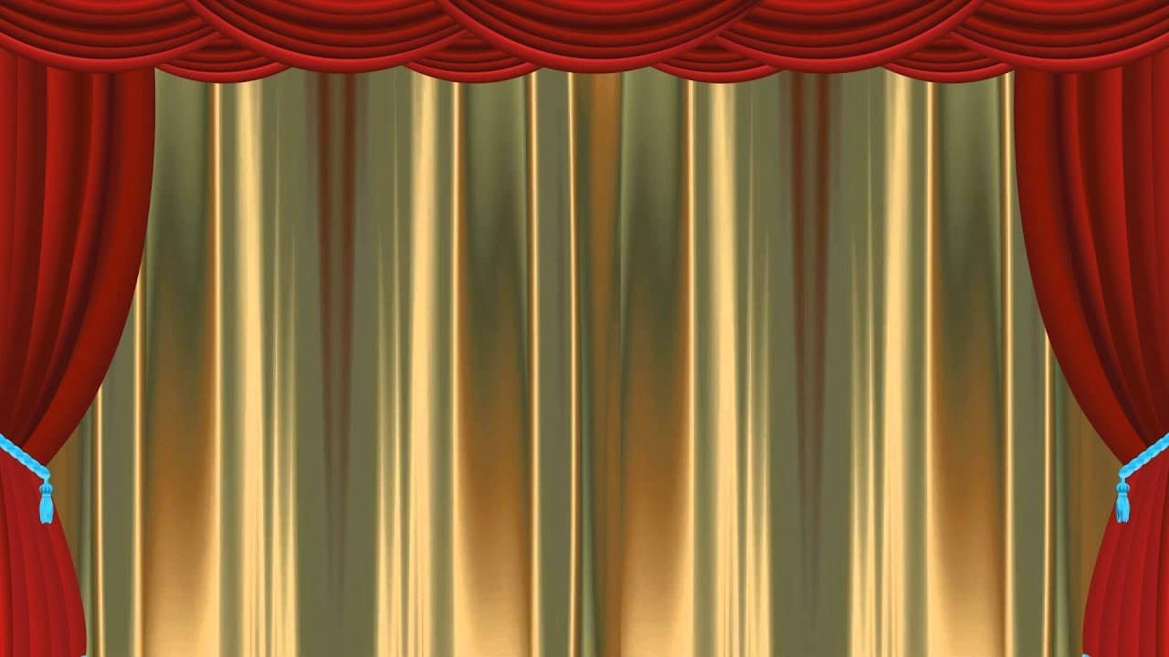


Slide 2


আজকের ক্লাসে সবাইকে
স্বাগতম

Slide 3
পরিচিতি
শিক্ষক পরিচিতি
পাঠ পরিচিতি
মোঃ গোলাম দোস্তগীর (বিপ্লব)
সহকারী শিক্ষক (গণিত)
চাপোড় পার্ব্বতীপুর আদর্শ বালিকা উচ্চ বিদ্যালয়
রাণীশংকৈল, ঠাকুরগাও।
Mob: 01711252010
  শ্রেণি : ৬ষ্ঠ
  বিষয় : গণিত
  অধ্যায় : ৬ষ্ঠ
  সময় : ৪৫ মিনিট

Slide 4
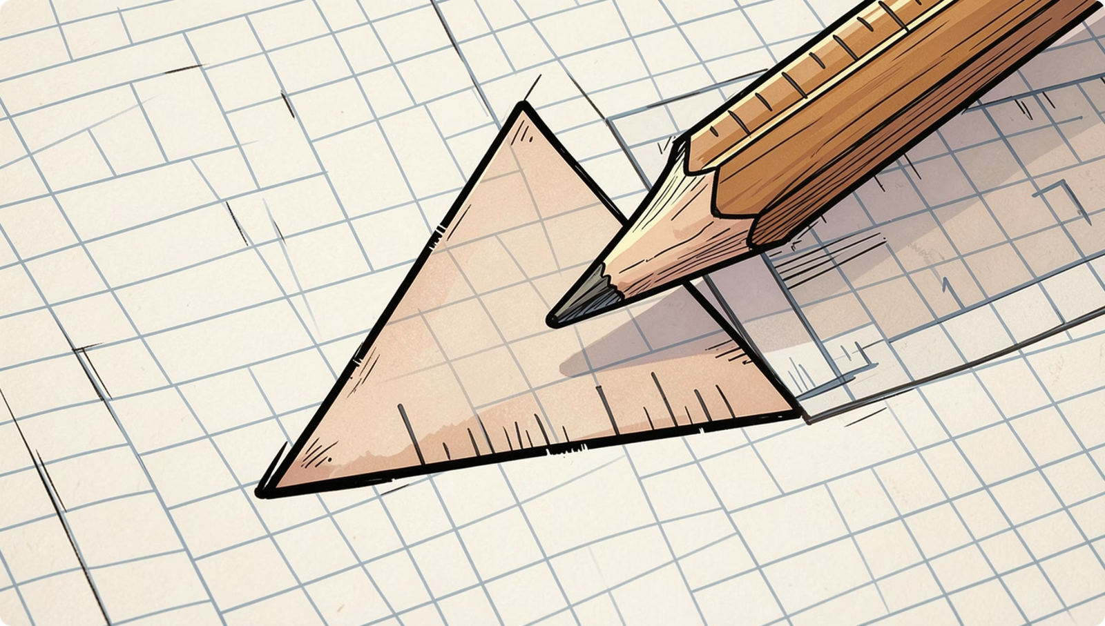
ত্রিভুজ কী?
ত্রিভুজ হলো তিনটি সরলরেখা
দ্বারা সীমাবদ্ধ একটি সমতল
জ্যামিতিক চিত্র
একটি ত্রিভুজের বাহু কতটি?
একটি ত্রিভুজের কোণ কতটি?
একটি ত্রিভুজে তিনটি বাহু থাকে ।
একটি ত্রিভুজে তিনটি কোণ থাকে ।
Notes:
এই অংশে শিক্ষার্থীদের পূর্বজ্ঞান যাচাইয়ের মাধ্যমে বিভিন্ন প্রকারের সংখ্যা বের করে আনববো ।

Slide 5
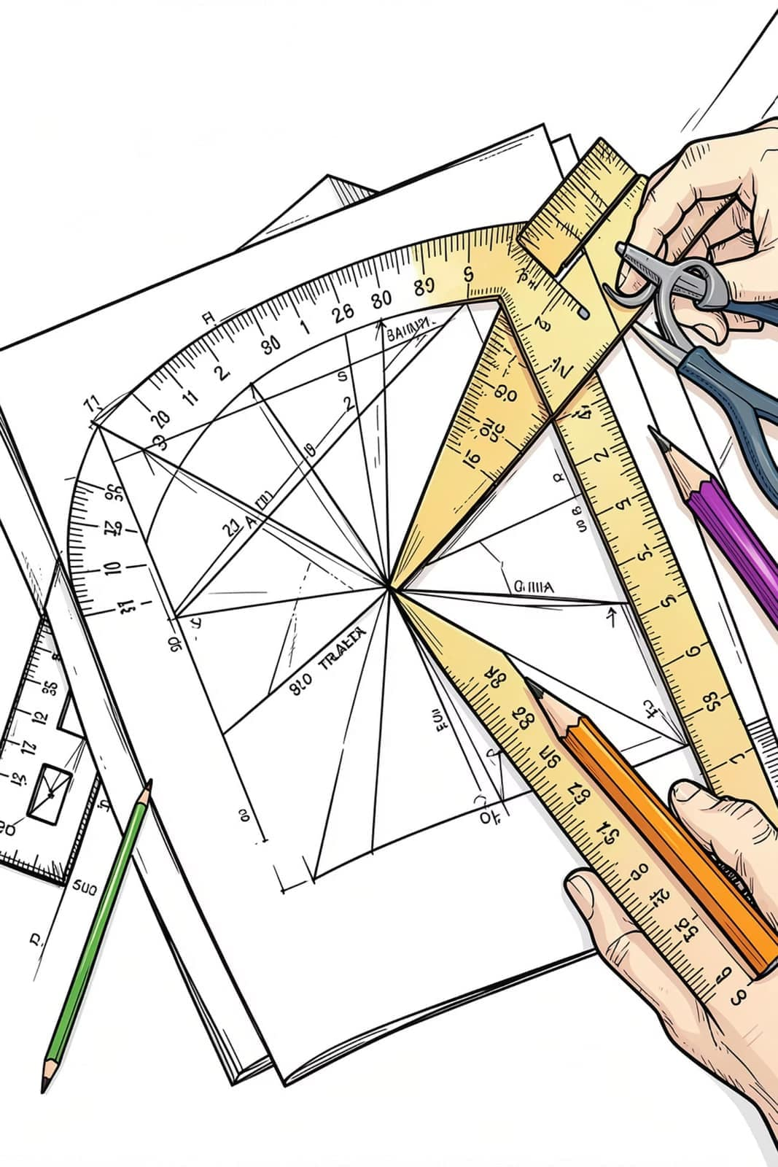
ত্রিভুজের তিনটি কোণের সমষ্টি কত ডিগ্রী ?
যেকোনো ত্রিভুজের
তিনটি কোণের যোগফল
সর্বদা ১৮০° হয়।
Notes:
এই অংশে শিক্ষার্থীদের পূর্বজ্ঞান যাচাইয়ের মাধ্যমে বিভিন্ন প্রকারের সংখ্যা বের করে আনববো ।

Slide 6
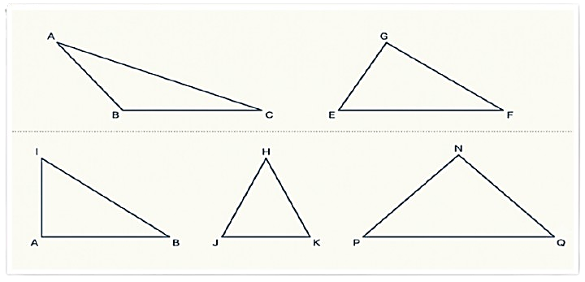
নিচের ত্রিভুজগুলোর কোণগুলো লক্ষ্য করি
Notes:
এই অংশে শিক্ষার্থীদের পূর্বজ্ঞান যাচাইয়ের মাধ্যমে বিভিন্ন প্রকারের সংখ্যা বের করে আনববো ।

Slide 7


Slide 8

এই পাঠ শেষে তোমরা -
কোণভেদে ত্রিভূজ ব্যাখ্যা করতে পারবে।
ত্রিভূজের কোণের পরিমাপ নির্ণয় করতে পারবে।

Slide 9

থিংক - পেয়ার - শেয়ার
পাশাপাশি দুইজন
চিন্তা করে কোণভেদে ত্রিভূজের নামগুলো খাতায় লেখ।

Slide 10
সূক্ষ্মকোণী ত্রিভুজ (Acute Triangle)
A
যে ত্রিভুজের প্রত্যেকটি কোণ সূক্ষ্মকোণ,
তা সূক্ষ্মকোণী ত্রিভূজ। অথবা
যে ত্রিভুজের তিনটি কোণই ৯০°-এর কম, তাকে সূক্ষ্মকোণী ত্রিভুজ বলে।
সব কোণ "তীক্ষ্ণ" বা "ধারালো" হওয়ায় এটিকে Acute বলা হয়।
B
C
∠A < ৯০°
∠B < ৯০°
∠C < ৯০°

Slide 11
সমকোণী ত্রিভুজ (Right Triangle)
A
যে ত্রিভুজের একটি কোণ সমকোণ,
তা সমকোণী ত্রিভূজ। অথবা
যে ত্রিভুজের একটি কোণ ৯০°-এর সমান, তাকে সমকোণী ত্রিভুজ বলে।
B
C
∠A < ৯০°
∠B = ৯০°
∠C < ৯০°

Slide 12
স্থূলকোণী ত্রিভুজ (Obtuse Triangle)
A
যে ত্রিভুজের একটি কোণ স্থূলকোণ,
তা স্থূলকোণী ত্রিভূজ। অথবা
যে ত্রিভুজের একটি কোণ ৯০°-এর চেয়ে বড় কিন্তু ১৮০° °-এর চেয়ে ছোট তাকে স্থূলকোণী ত্রিভুজ বলে।
B
C
∠A < ৯০°
∠B > ৯০°
∠C < ৯০°

Slide 13

দলীয় কাজ (Group Work)
সমস্যা: একটি ত্রিভুজের দুটি কোণ হলো ৬০° ও
৭০°। তৃতীয় কোণ কত?
সমাধান পদ্ধতি — Angle Sum Property:
তৃতীয় কোণ = ১৮০° − (৬০° + ৭০°)
= ১৮০° − ১৩০°
= ৫০°
যেহেতু সব কোণ < ৯০°, এটি একটি সূক্ষ্মকোণী ত্রিভুজ।
Notes:
দলীয় কাজে কার্ড সটিং পদ্ধতি ব্যবহার করে ছকটি পূরণ করতে বলবো।

Slide 14
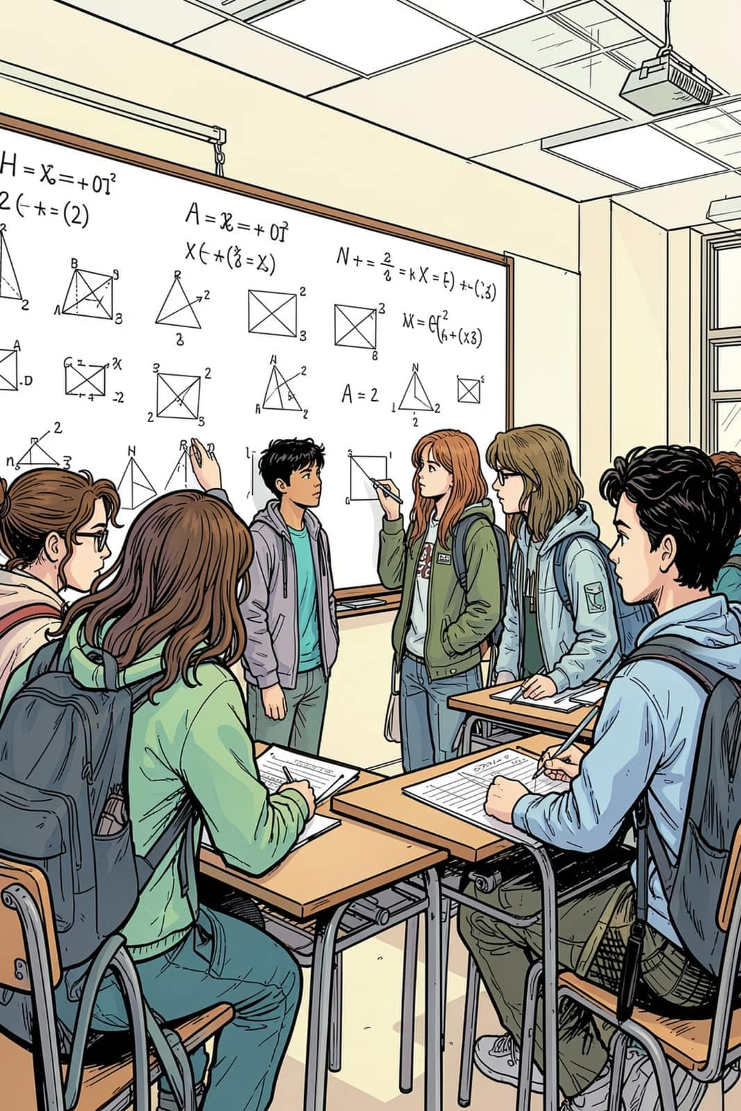
চ্যালেঞ্জ টাইম: চলো যাচাই করি ! 🎯
নিচের কোণগুলো দেখে বলো — ত্রিভুজটি কোন প্রকারের?
  প্রশ্ন ১: ৪০°, ৬০°, ৮০°
1
✓ উত্তর: সবই ৯০°-এর কম
→ সূক্ষ্মকোণী (Acute)
প্রশ্ন ২: ৩০°, ৯০°, ৬০°
2
✓ উত্তর: একটি কোণ = ৯০°
→ সমকোণী (Right)
  প্রশ্ন ৩: ৫০°, ১২০°, ১০°
3
✓ উত্তর: একটি কোণ > ৯০°
→ স্থূলকোণী (Obtuse)

Slide 15

সূক্ষ্মকোণী : তিনটি কোণই < ৯০°
সমকোণী : একটি কোণ = ৯০°
স্থূলকোণী : একটি কোণ > ৯০°

Slide 16

বাড়ির কাজ
"তোমার দৈনন্দিন জীবনে দেখতে পাও এমন 3টি করে
সূক্ষ্মকোণী, সমকোণী ও স্থুলকোণী ত্রিভূজাকৃতি বস্তুর
নাম লিখে আনবে।
"গণিত হলো প্রকৃতির ভাষা — যে এই ভাষা শিখবে,
সে মহাবিশ্বের রহস্য উন্মোচন করতে পারবে।"

Slide 17
সবাইকে
ধন্যবাদ

